Slide 1
智慧物聯網裝置配對與授權轉移的安全機制之研究與實作
指導教授：徐瑞壕
組員：錢承 陳嘉儀 謝朋潔

Slide 2
01
實作架構

Slide 3
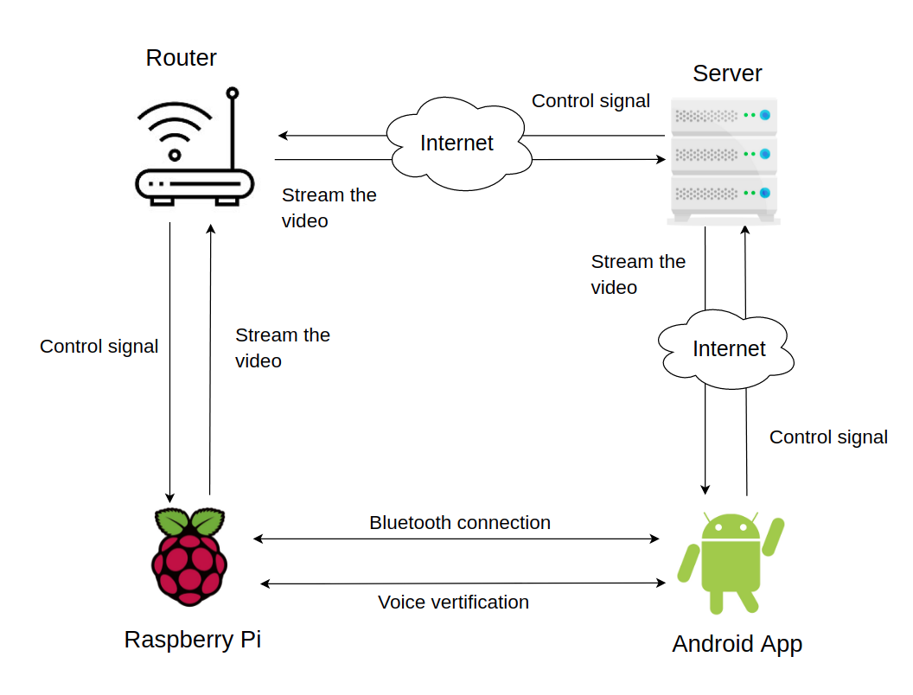
架構圖

Slide 4
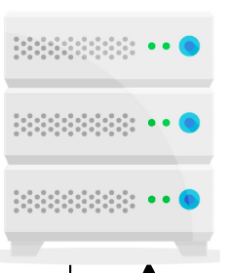
Server
接收樹莓派傳輸的影像或聲音
將接收的資訊傳送至APP
支援手機與樹莓派的遠端即時串流

Slide 5

Raspberry Pi
發送音訊或紅外線(樹莓派與App的認證訊號)
與App建立藍芽連線
將影像或音訊即時串流到server

Slide 6

App
Android Studio
與IoT建立藍芽連線
- 建立藍芽連線前
傳送音訊或紅外線讓IoT接收藍芽連線
- 建立藍芽連線後
成功建立藍芽連線後可在server即時串流樹莓派的Camera

Slide 7
01
目前進度

Slide 8
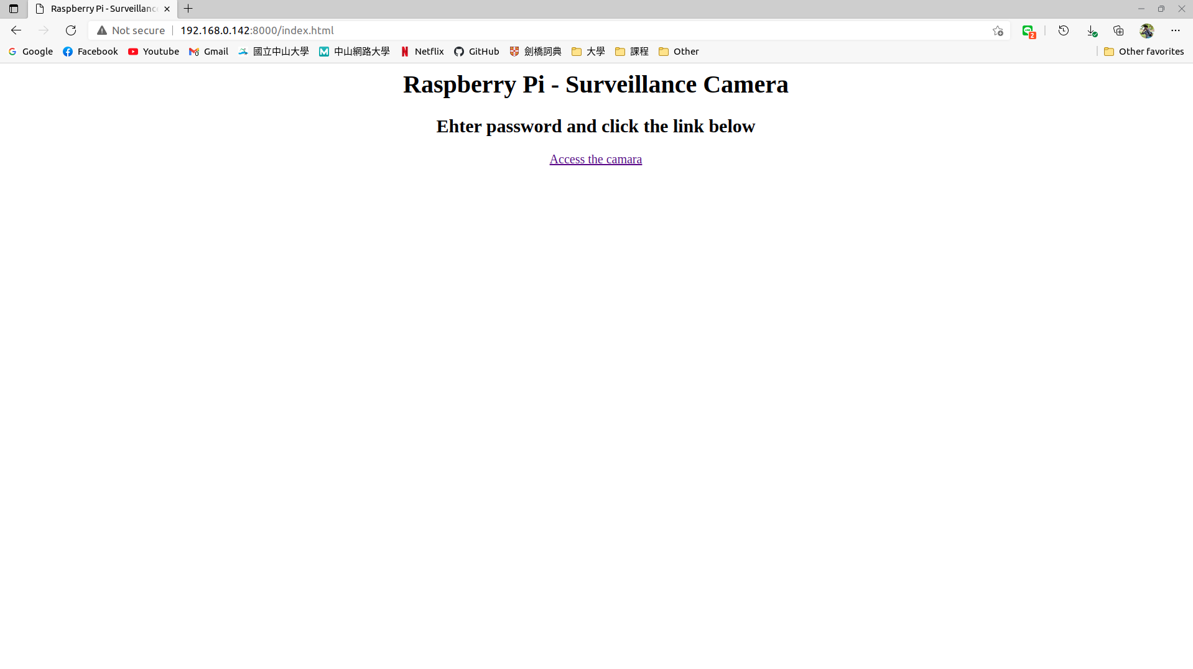
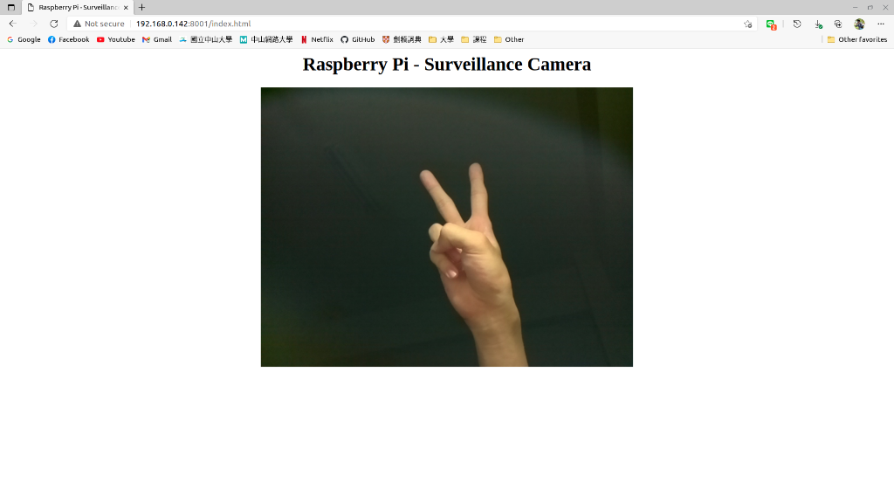
mjpeg - 透過HTTP串流
暫時認證界面
未來預計使用藍牙認證
暫時串流界面
未來預計使用Android App串流

Slide 9
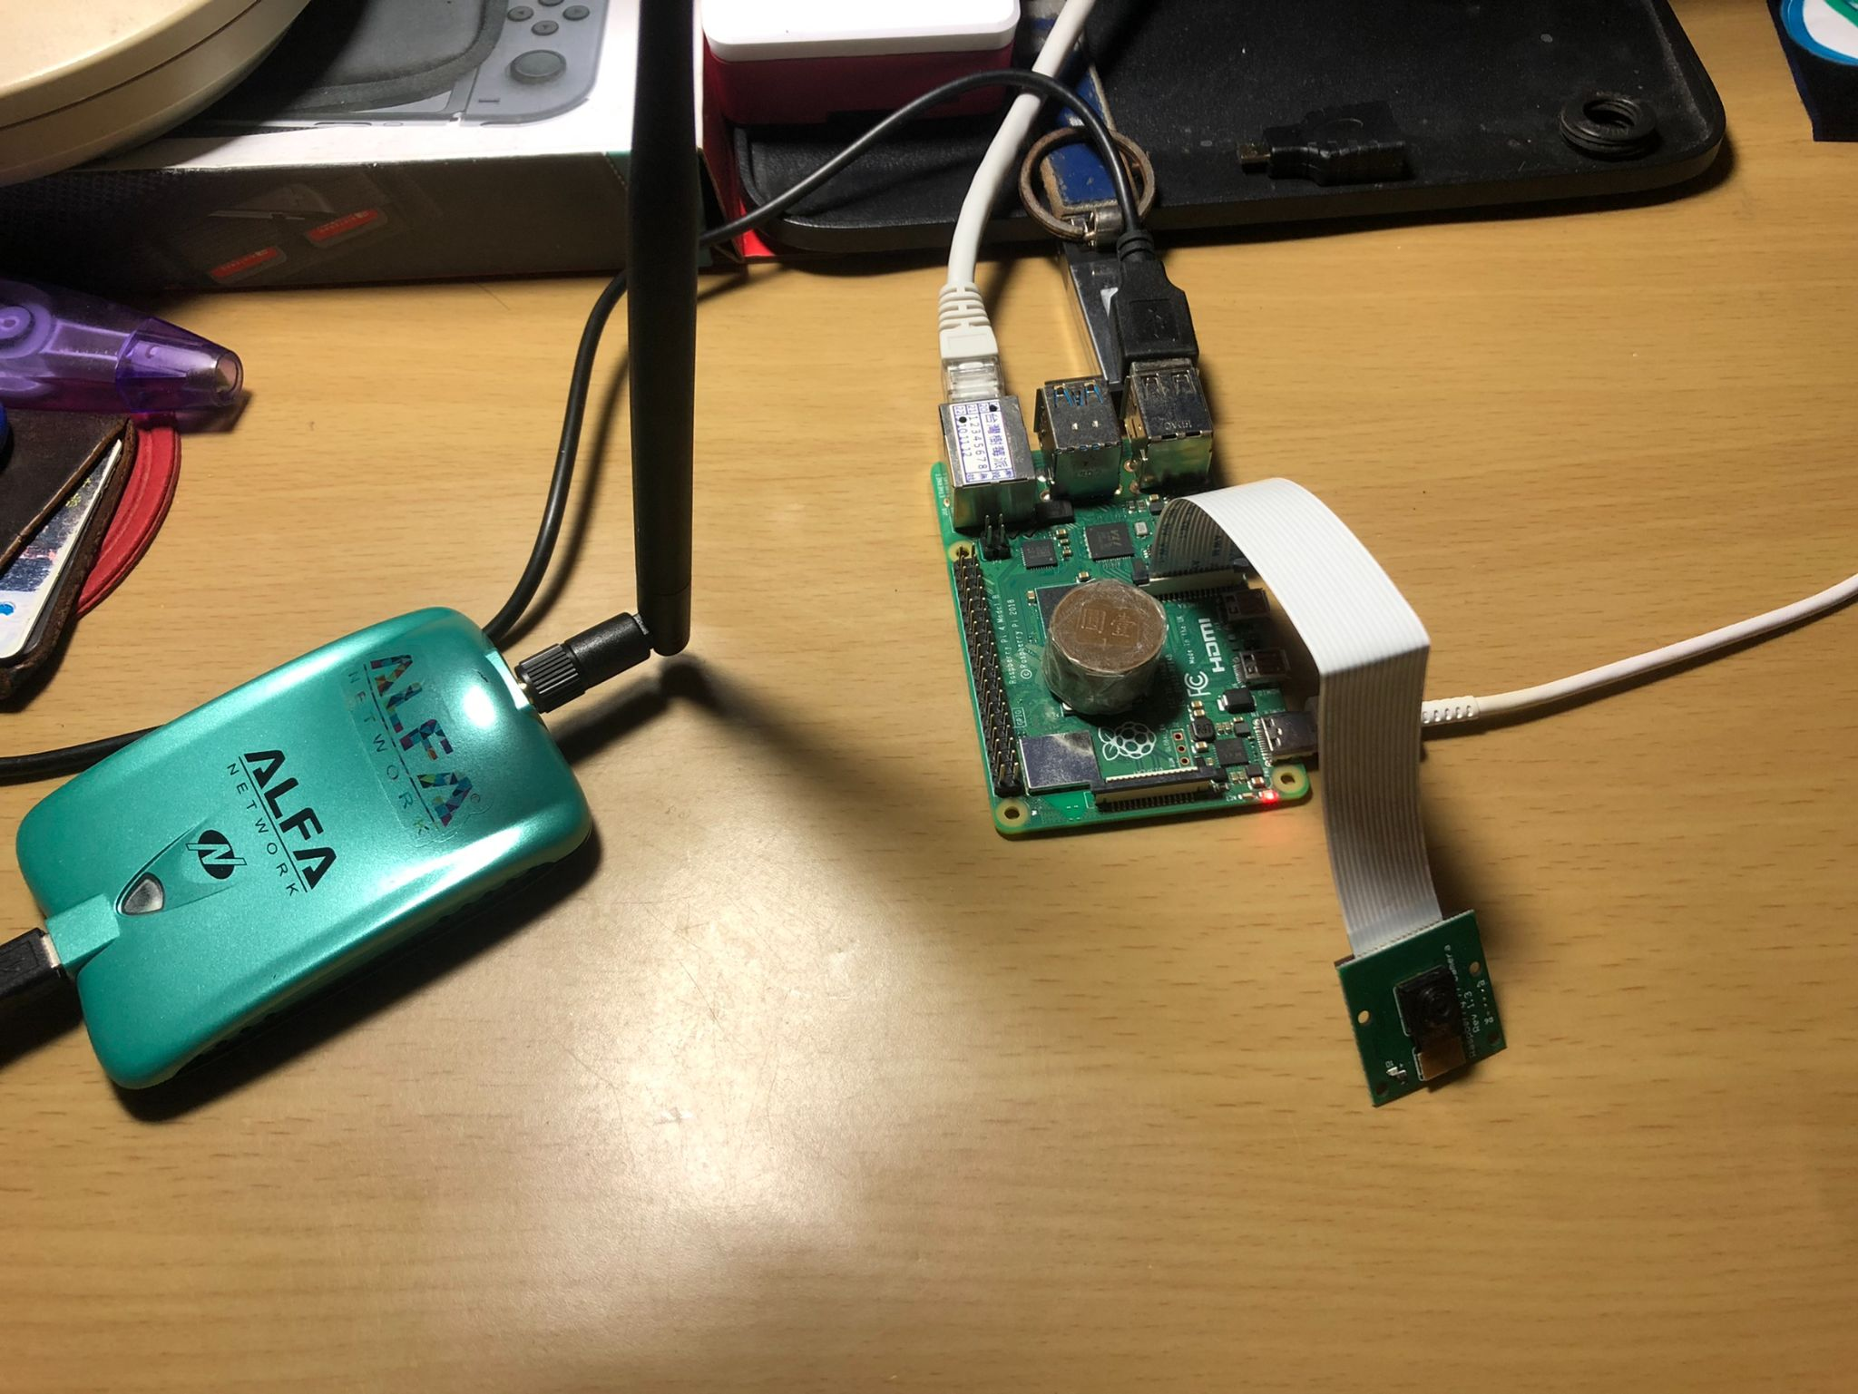
樹莓派
使用USB開機
使用內網串流

Slide 10
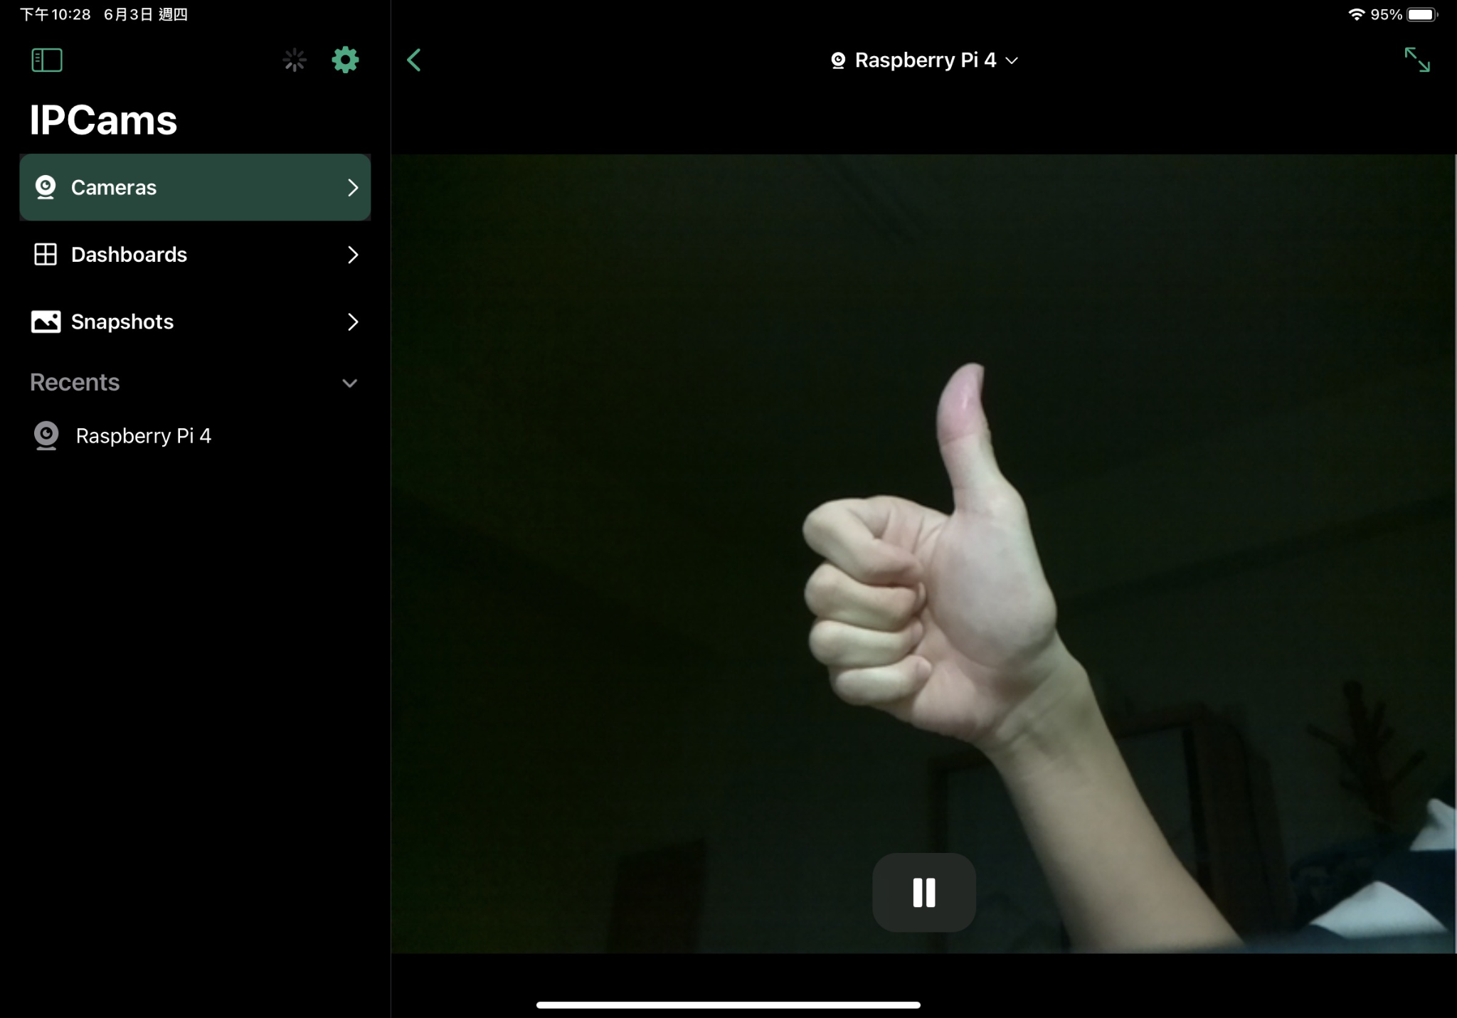
使用Android studio
利用App建立藍芽連線
將樹莓派傳輸至內網的影像擷取至App監控(用於判斷有無連線成功)
手機APP預計使用版型

Slide 11
THANKS
FOR
LISTENING

